Slide 1
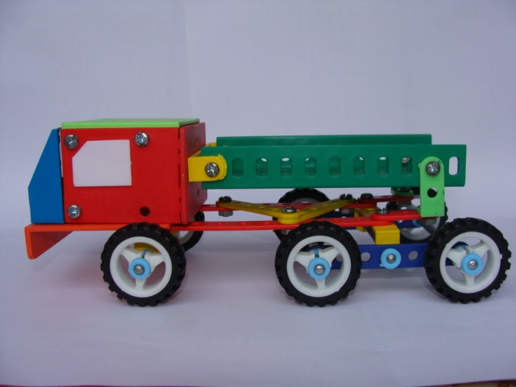
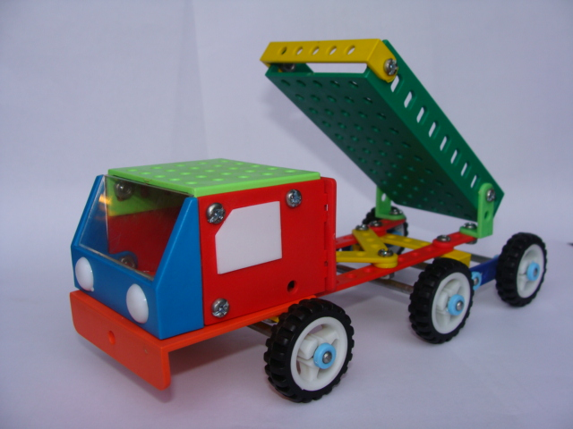
Kĩ thuật
Lắp xe ben ( Tiết 1 )
I.Quan sát, nhận xét chiếc xe ben
Hãy kể tên các bộ phận của xe ben ?

Slide 2
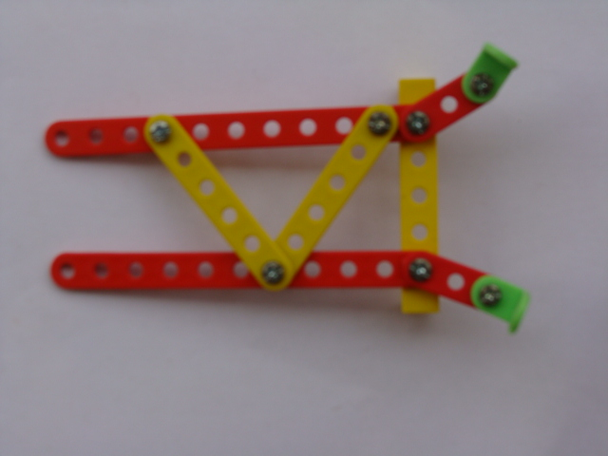
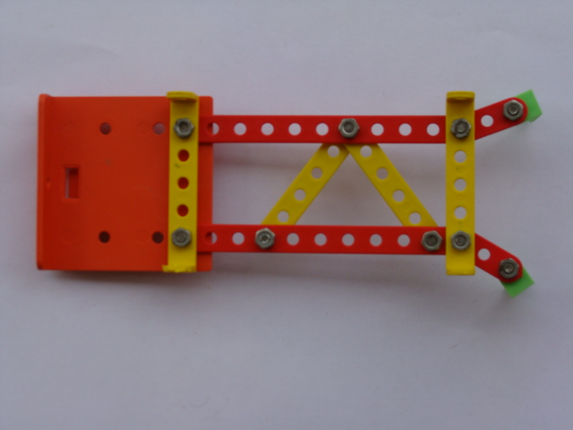
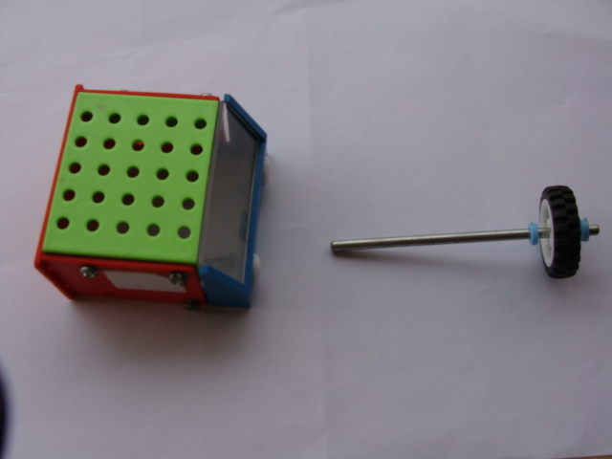
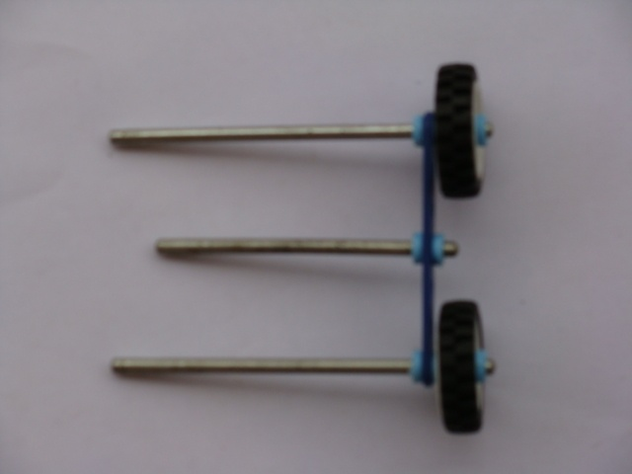
Kĩ thuật
Lắp xe ben ( Tiết 1 )
I. Quan sát, nhận xét mẫu xe ben
1
2
Khung sàn xe và các giá đỡ
Sàn ca bin và các thanh đỡ
3
4
5
Trục
Ca bin
Bánh xe trước
Giá đỡ trục bánh xe sau

Slide 3
Kĩ thuật
Lắp xe ben ( Tiết 1 )
I. Quan sát, nhận xét mẫu xe ben
Các bộ phận của xe ben
1
Khung sàn xe.
2
Sàn ca bin và các thanh đỡ..
3
Ca bin.
4
Trục bánh xe trước.
5
Giá đỡ trục bánh xe sau.

Slide 4
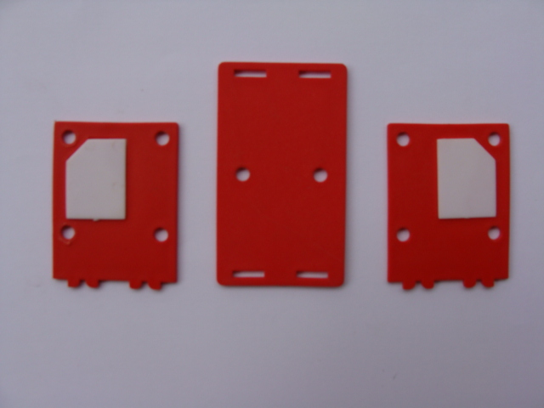
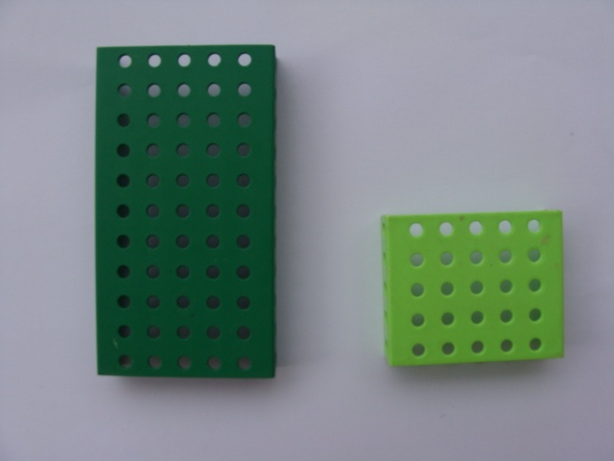
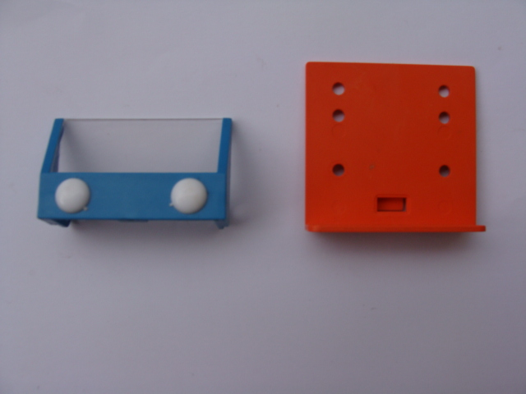
Kĩ thuật
Lắp xe ben ( Tiết 1 )
Để lắp được một chiếc xe ben, ta cần sử dụng những chi tiết nào?
I. Quan sát, nhận xét mẫu xe ben
II. Các thao tác kĩ thuật
1. Chọn chi tiết và dụng cụ
Tấm nhỏ
Ba tấm để lắp chữ u
Tấm mặt ca bin
Tấm chữ L
Tấm lớn

Slide 5
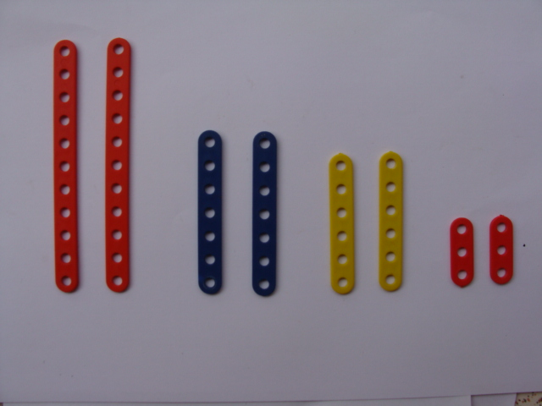
Kĩ thuật
Lắp xe ben ( Tiết 1 )
I. Quan sát, nhận xét mẫu xe ben
Thanh thẳng 6 lỗ
II. Các thao tác kĩ thuật
1. Chọn chi tiết và dụng cụ
Thanh thẳng 3 lỗ
Thanh thẳng 11 lỗ
Thanh thẳng 7 lỗ

Slide 6
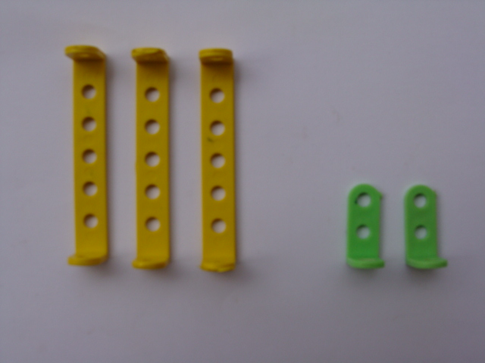
Kĩ thuật
Lắp xe ben ( Tiết 1 )
I. Quan sát, nhận xét mẫu xe ben
II. Các thao tác kĩ thuật
1. Chọn chi tiết và dụng cụ
Thanh chữ U dài
Thanh chữ L dài

Slide 7
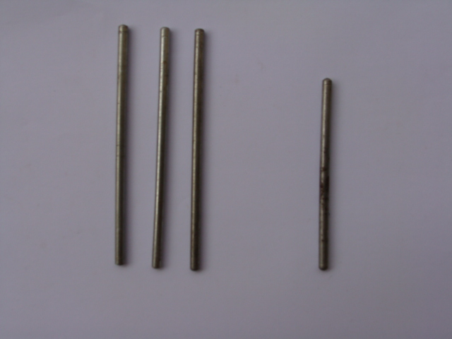
Kĩ thuật
Lắp xe ben ( Tiết 1 )
I. Quan sát, nhận xét mẫu xe ben
II. Các thao tác kĩ thuật
1. Chọn chi tiết và dụng cụ
Trục dài
Trục ngắn

Slide 8
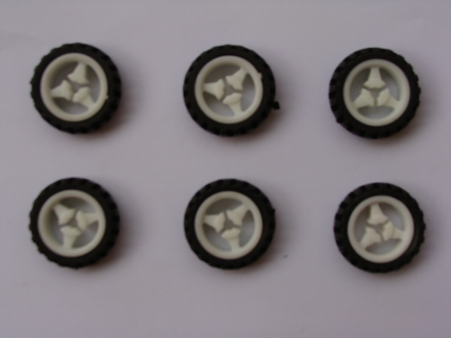
Kĩ thuật
Lắp xe ben ( Tiết 1 )
I. Quan sát, nhận xét mẫu xe ben
II. Các thao tác kĩ thuật
1. Chọn chi tiết và dụng cụ
Bánh xe

Slide 9
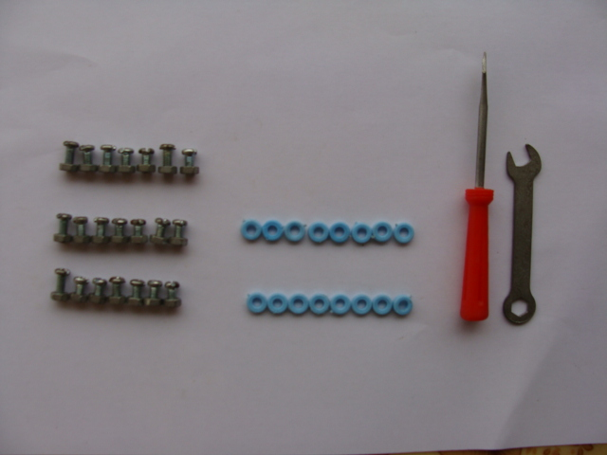
Kĩ thuật
Lắp xe ben ( Tiết 1 )
I. Quan sát, nhận xét mẫu xe ben
II. Các thao tác kĩ thuật
1. Chọn chi tiết và dụng cụ
Ốc và vít
Vòng hãm
Cờ lê, tua vít

Slide 10
Kĩ thuật
Lắp xe ben ( Tiết 1 )
I. Quan sát, nhận xét mẫu xe ben
II. Các thao tác kĩ thuật
1. Chọn chi tiết và dụng cụ
STT Tªn gäi | Sè l­îng
1 TÊm lín | 1
2 TÊm nhá | 1
3 Ba tÊm ch÷ U | 1
4 TÊm mÆt ca bin | 1
5 TÊm L | 1
6 Thanh th¼ng 11 lç | 2
7 Thanh th¼ng 7 lç | 2
8 Thanh th¼ng 6 lç | 2
9 Thanh th¼ng 3 lç | 2
STT Tªn gäi | Sè l­îng
10 Thanh ch÷ U dµi | 3
11 Thanh ch÷ L dµi | 2
12 Trôc dµi | 3
13 Trôc ng¾n | 1
14 B¸nh xe | 6
15 Vßng h·m | 16
16 èc vÝt | 21 bé
17 Cê - lª | 1
18 Tua - vÝt | 1

Slide 11
Kĩ thuật
Lắp xe ben ( Tiết 1 )
I. Quan sát, nhận xét mẫu xe ben
II. Các thao tác kĩ thuật
1. Chọn chi tiết và dụng cụ
Chọn các chi tiết để trước mặt.

Slide 12
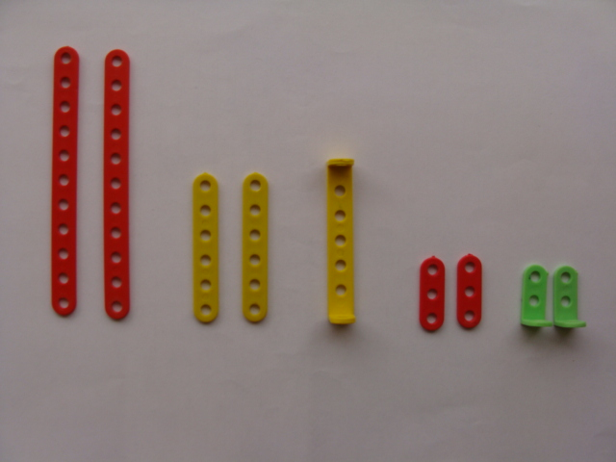
Kĩ thuật
Lắp xe ben ( Tiết 1 )
Để lắp khung sàn xe và giá đỡ, ta dùng những chi tiết nào ?
I. Quan sát, nhận xét mẫu xe ben
II. Quy trình lắp ráp xe ben
1. Chọn chi tiết và dụng cụ
2. Lắp ráp các bộ phận
1
Lắp bộ phận khung sàn xe và giá đỡ
Khung sàn xe và giá đỡ
Các chi tiết để lắp

Slide 13
Kĩ thuật
Lắp xe ben ( Tiết 1 )
Để lắp khung sàn xe và giá đỡ, ta dùng những chi tiết nào ?
I. Quan sát, nhận xét mẫu xe ben
II. Quy trình lắp ráp xe ben
1. Chọn chi tiết và dụng cụ
2. Lắp ráp các bộ phận
1
Lắp bộ phận khung sàn xe và giá đỡ
Khung sàn xe và giá đỡ
Các chi tiết để lắp

Slide 14
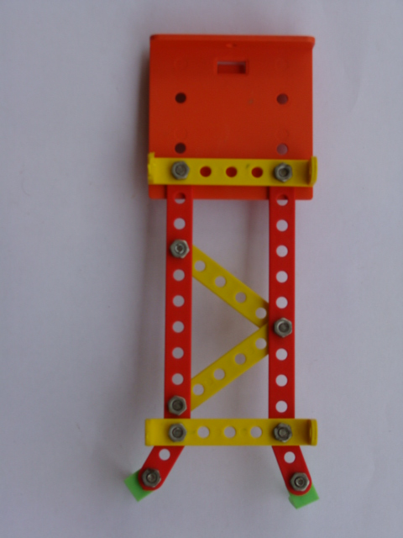
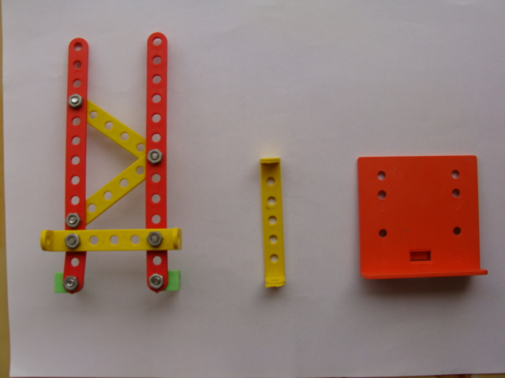
Kĩ thuật
Lắp xe ben ( Tiết 1 )
Dùng những chi tiết nào để lắp sàn ca bin và thanh đỡ ?
I. Quan sát, nhận xét mẫu xe ben
II. Quy trình lắp ráp xe ben
1. Chọn chi tiết và dụng cụ
2
Lắp sàn ca bin và các thanh đỡ
2. Lắp ráp các bộ phận
Khung sàn xe
Sàn ca bin và các thanh đỡ
Các chi tiết để lắp

Slide 15
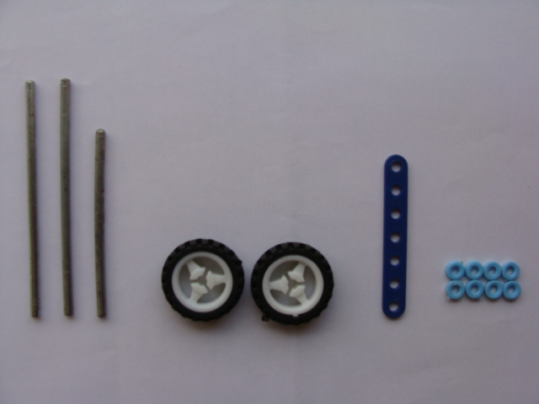
Kĩ thuật
Lắp xe ben ( Tiết 1 )
I. Quan sát, nhận xét mẫu xe ben
Các chi tiết nào dùng để lắp giá đỡ trục bánh xe sau ?
II. Quy trình lắp ráp xe ben
1. Chọn chi tiết và dụng cụ
2. Lắp ráp các bộ phận
3
Lắp hệ thống trục và bánh sau
Giá đỡ trục bánh xe sau
Các chi tiết để lắp

Slide 16
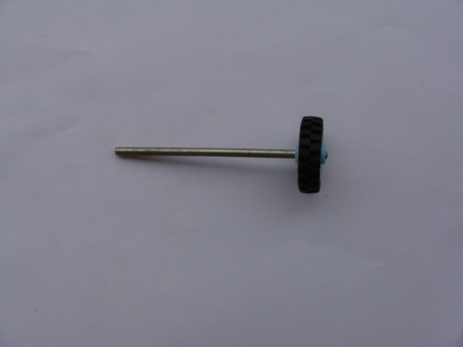
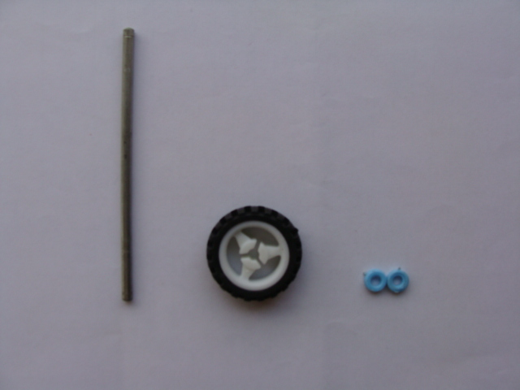
Kĩ thuật
Lắp xe ben ( Tiết 1 )
Có thể dùng những chi tiết nào để lắp trục bánh trước ?
I. Quan sát, nhận xét mẫu xe ben
II. Quy trình lắp ráp xe ben
1. Chọn chi tiết và dụng cụ
2. Lắp ráp các bộ phận
4
Lắp trục bánh trước
Trục bánh xe trước
Các chi tiết để lắp

Slide 17
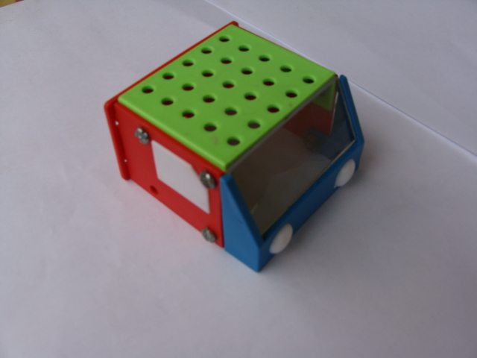
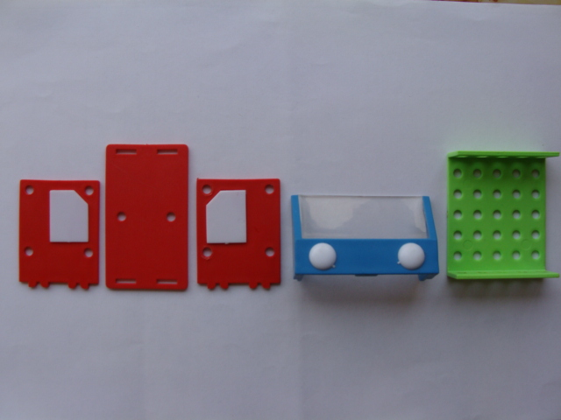
Kĩ thuật
Lắp xe ben ( Tiết 1 )
Để lắp được ca bin ta dùng những chi tiết nào ?
I. Quan sát, nhận xét mẫu xe ben
II. Quy trình lắp ráp xe ben
1. Chọn chi tiết và dụng cụ
5
Lắp ca bin
2. Lắp ráp các bộ phận
Ca bin xe
Các chi tiết để lắp

Slide 18
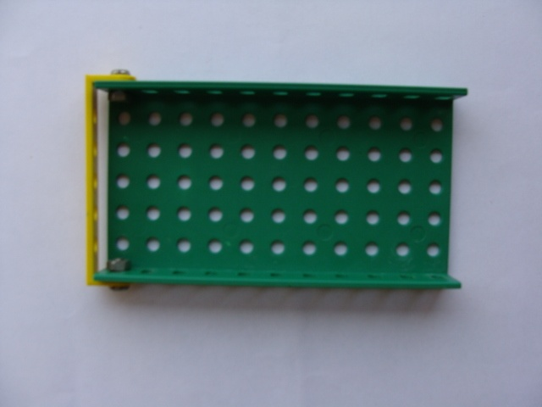
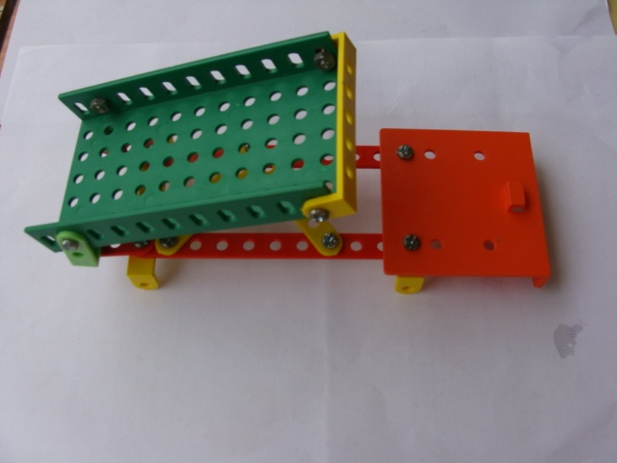
Kĩ thuật
Lắp xe ben ( Tiết 1 )
I. Quan sát, nhận xét mẫu xe ben
II. Quy trình lắp ráp xe ben
1. Chọn chi tiết và dụng cụ
2. Lắp ráp các bộ phận
1
Lắp thùng xe vào giá đỡ ben
3. Lắp ráp thành xe ben

Slide 19
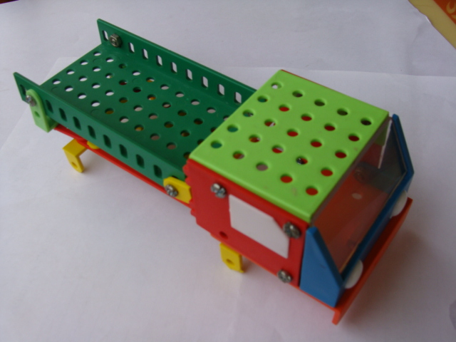
Kĩ thuật
Lắp xe ben ( Tiết 1 )
I. Quan sát, nhận xét mẫu xe ben
II. Quy trình lắp ráp xe ben
1. Chọn chi tiết và dụng cụ
2. Lắp ráp các bộ phận
Lắp ca bin vào sàn
ca bin
2

Slide 20
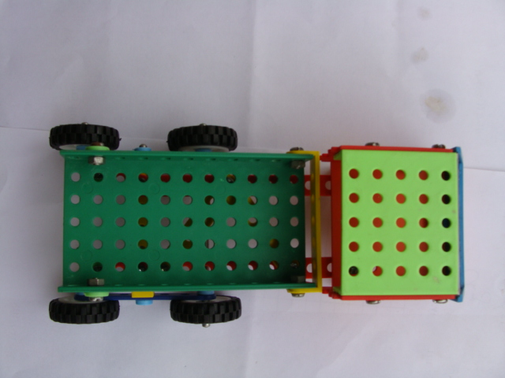
Kĩ thuật
Lắp xe ben ( Tiết 1 )
I. Quan sát, nhận xét mẫu xe ben
II. Quy trình lắp ráp xe ben
1. Chọn chi tiết và dụng cụ
2. Lắp ráp các bộ phận
Lắp hệ thống trục
bánh xe sau vào
các vòng hãm.
3

Slide 21
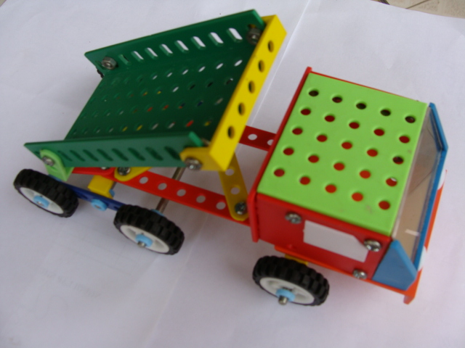
Kĩ thuật
Lắp xe ben ( Tiết 1 )
I. Quan sát, nhận xét mẫu xe ben
II. Quy trình lắp ráp xe ben
1. Chọn chi tiết và dụng cụ
2. Lắp ráp các bộ phận
Lắp hệ thống trục bánh
trước vào các giá đỡ
sau đó lắp các vòng hãm.
4

Slide 22
Kĩ thuật
Lắp xe ben ( Tiết 1 )
I. Quan sát, nhận xét mẫu xe ben
II. Quy trình lắp ráp xe ben
1. Chọn chi tiết và dụng cụ
2. Lắp ráp các bộ phận
LẮP XE BEN THEO CÁC BƯỚC
Lắp các bộ phận: Khung sàn xe và các giá đỡ ; Sàn ca bin và các thanh đỡ ; Trục bánh xe trước, bánh xe sau và ca bin.
Lắp ráp các bộ phận với nhau.

Slide 23
Kĩ thuật
Lắp xe ben ( Tiết 1 )
Trưng bày sản phẩm

